Slide 1
科学计算通识实验
冯成亮
charlon_feng@buaa.edu.cn
2021.7.13

Slide 2
第四章 非线性方程求解

Slide 3
第一节 非线性方程
多项式方程
一元二次方程
一元三/四次方程 卡尔丹/塔塔利亚+ 欧拉 + 费拉
一元五次以上方程 阿贝尔
超越方程
指数型
三角函数型
隐式方程

Slide 4
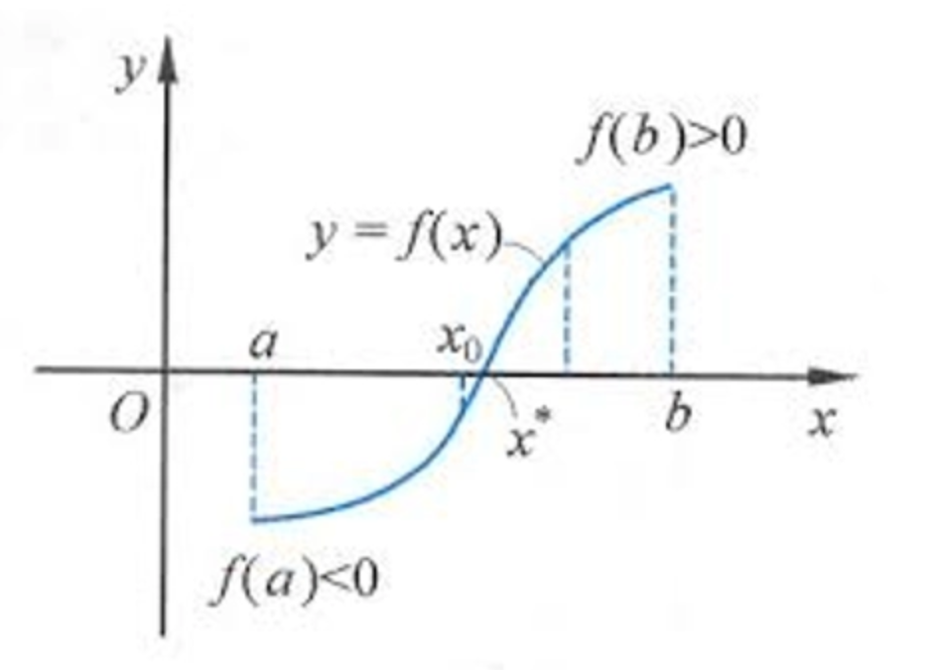
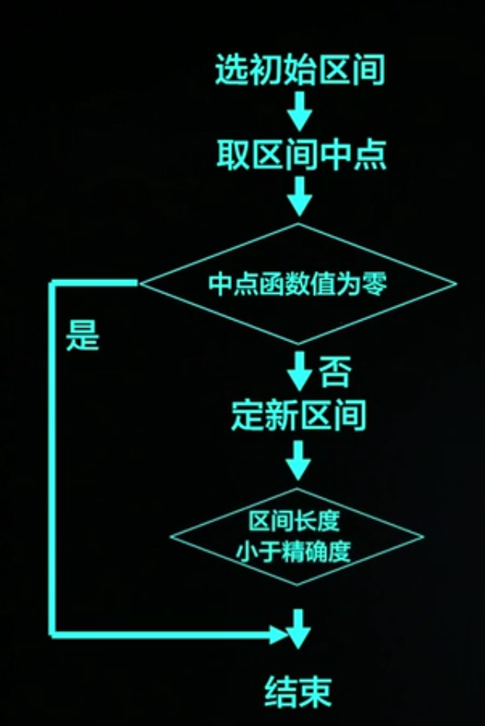
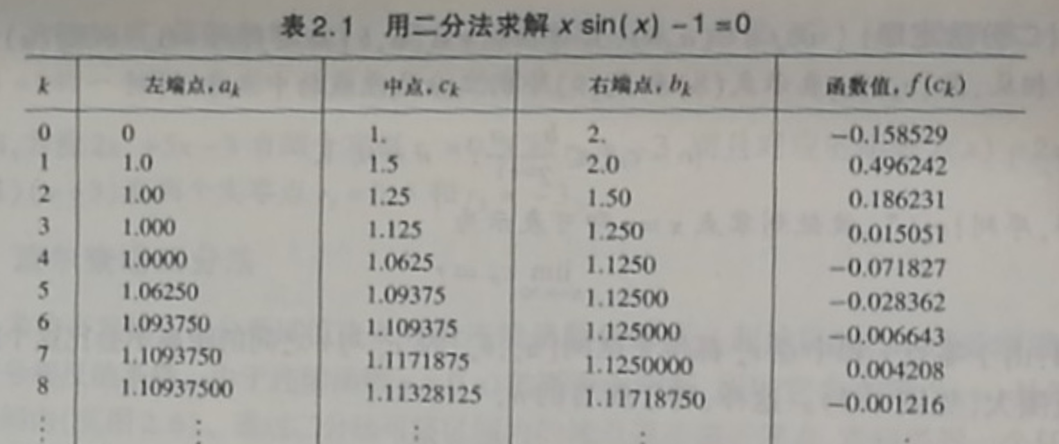
第二节 区间逼近类方法及其收敛性
二分法
算法流程

Slide 5
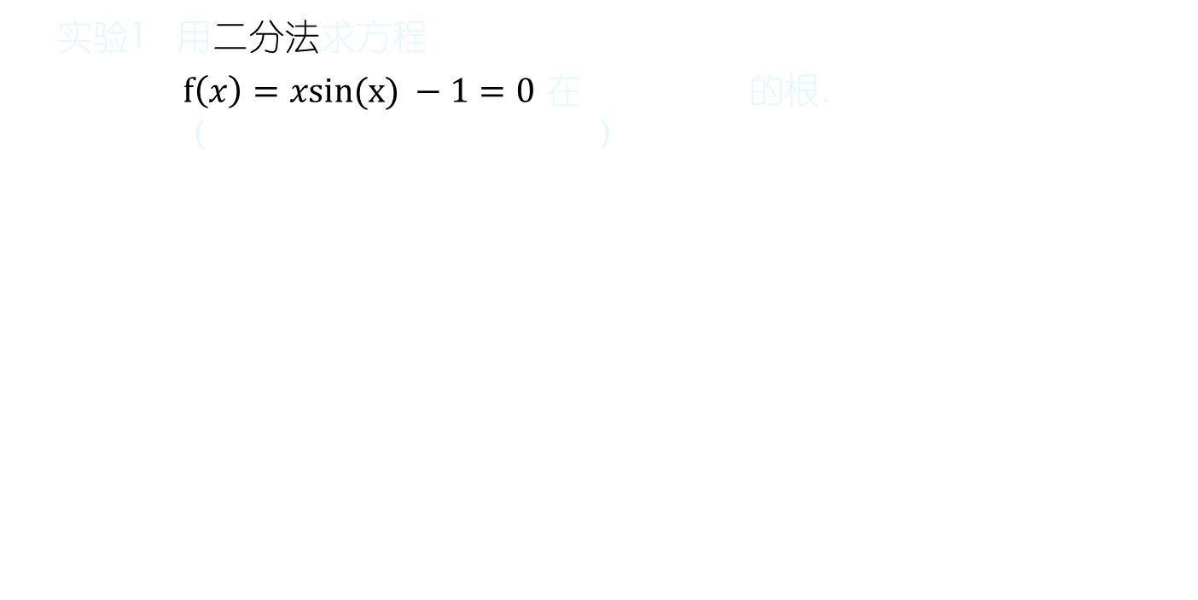
第二节 区间逼近类方法及其收敛性
二分法
实验1 用二分法求方程
$f\left(x\right)=xsin(x) −1=0$ 在 $(0,2)$ 区间的根.
（$x^{∗}=1.11415714087193$）

Slide 6
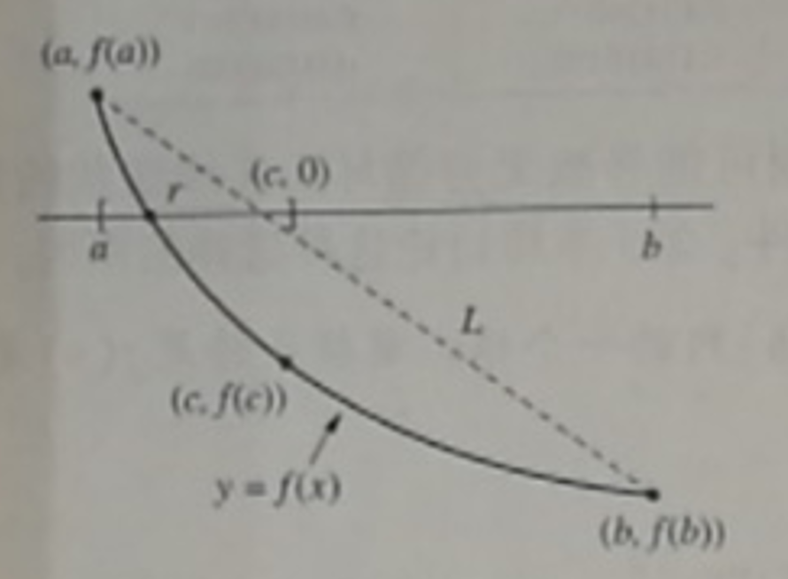
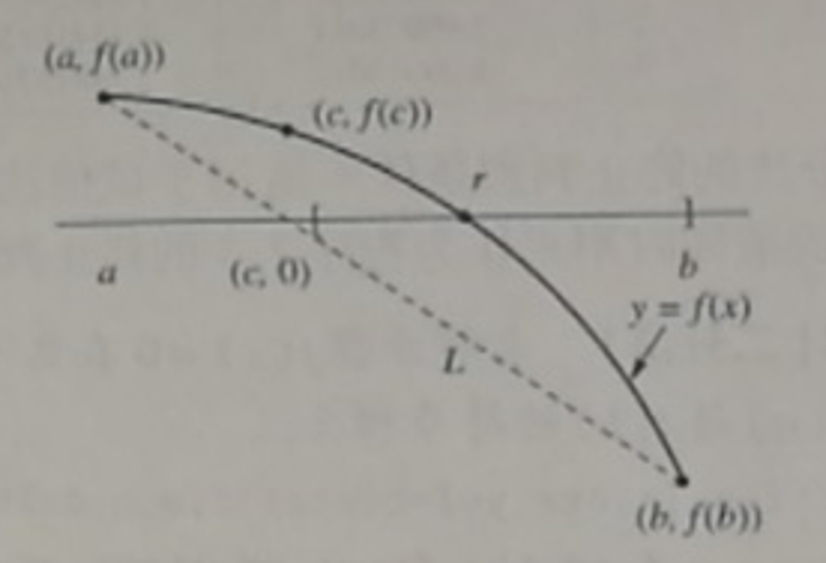
第二节 区间逼近类方法及其收敛性
二分法
试值法/正割法
算法流程

Slide 7
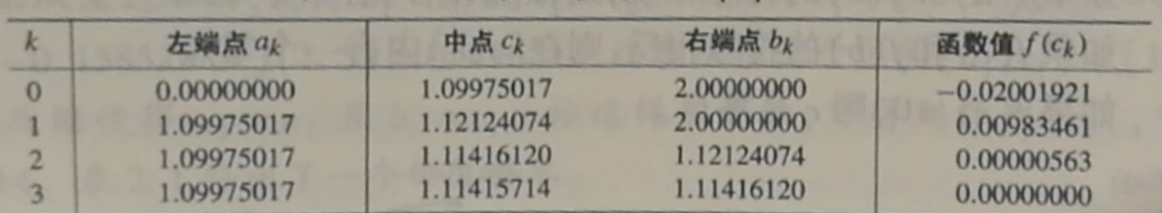
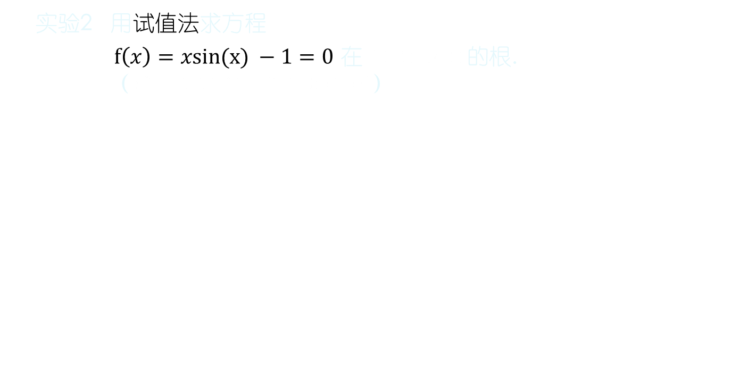
第二节 区间逼近类方法及其收敛性
二分法
试值法
实验2 用试值法求方程
$f\left(x\right)=xsin(x) −1=0$ 在 $(0,2)$ 区间的根.
（$x^{∗}=1.11415714087193$）

Slide 8
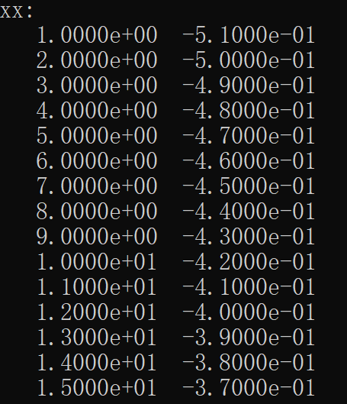
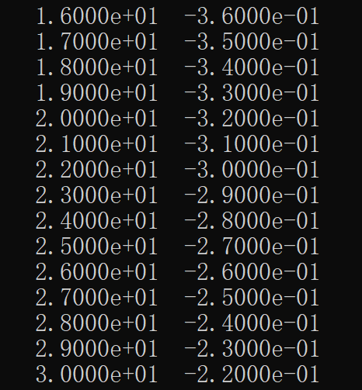
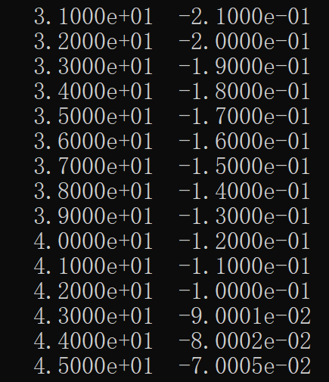
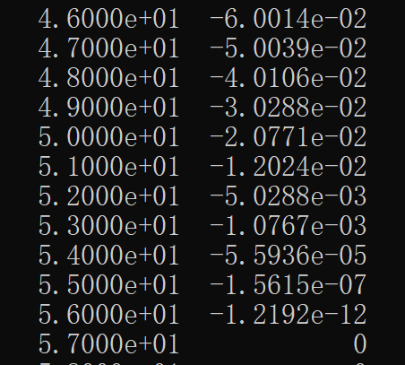
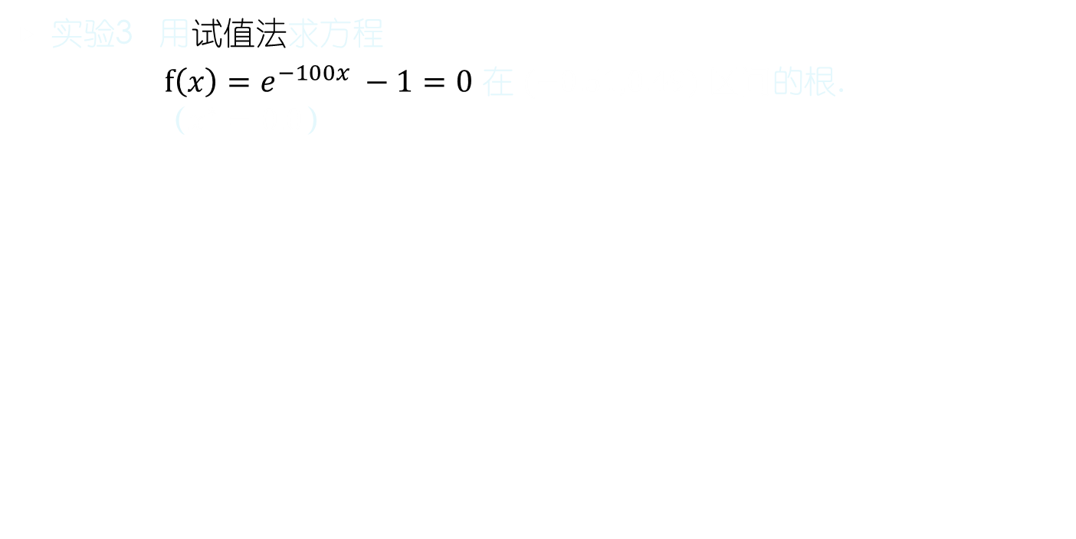
第二节 区间逼近类方法及其收敛性
二分法
试值法
实验3 用试值法求方程
$f\left(x\right)=e^{−100x} −1=0$ 在 $(−0.51,0.49)$ 区间的根.
（$x^{∗}=0.0$）

Slide 9
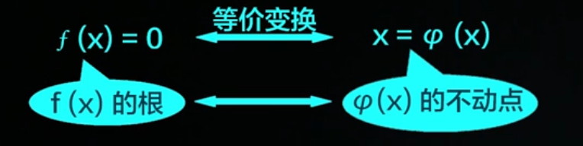
第三节 不动点迭代与加速迭代法
非线性函数的不动点

Slide 10
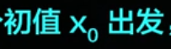
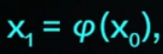
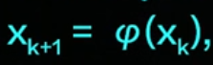
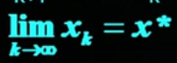
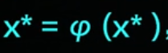
第三节 不动点迭代与加速迭代法
非线性函数的不动点
简单迭代法

Slide 11
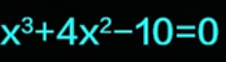
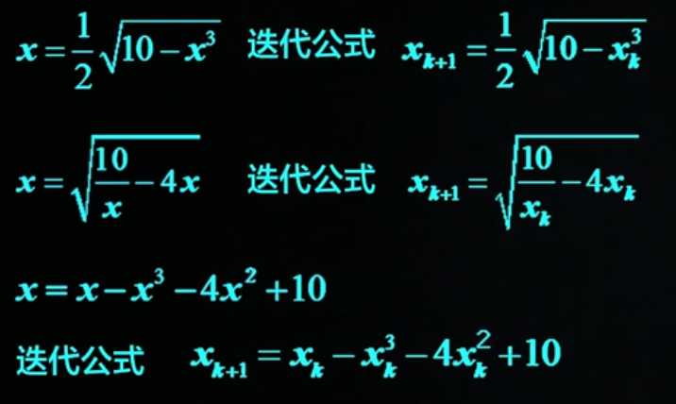
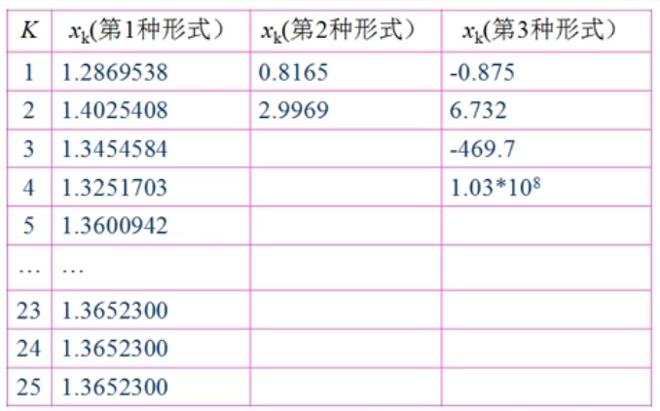
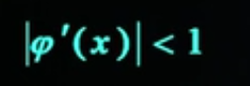
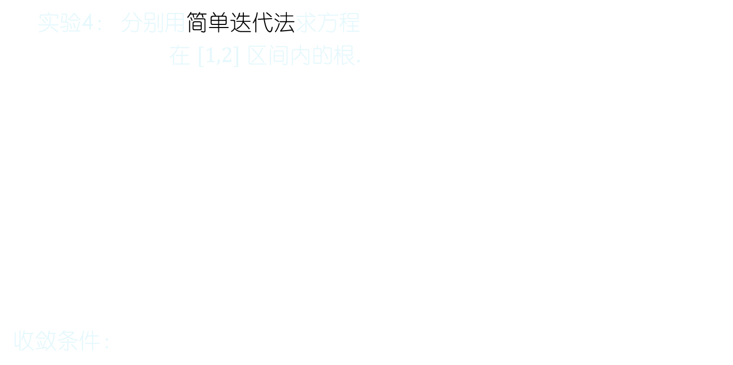
第三节 不动点迭代与加速迭代法
非线性函数的不动点
简单迭代法
实验4： 分别用简单迭代法求方程
在 $[1,2]$ 区间内的根.
收敛条件：

Slide 12
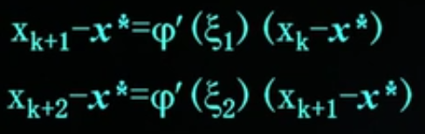
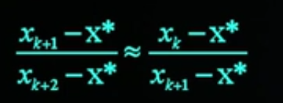
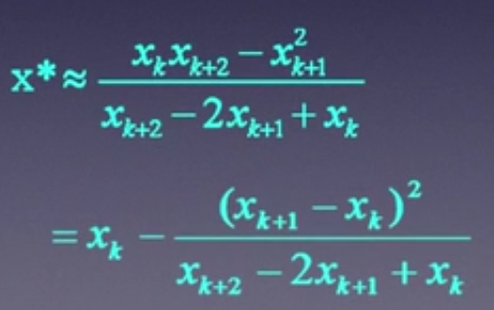
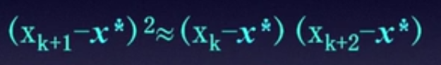
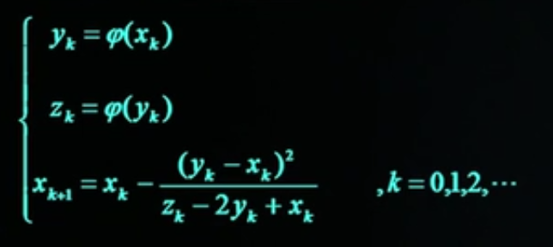
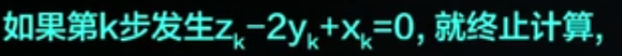
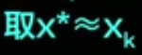
第三节 不动点迭代与加速迭代法
非线性函数的不动点
简单迭代法
Aitken加速迭代法
算法流程

Slide 13
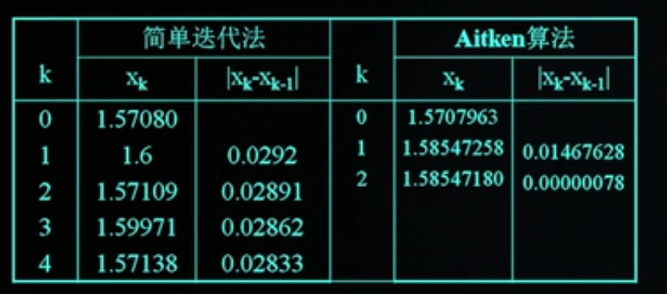
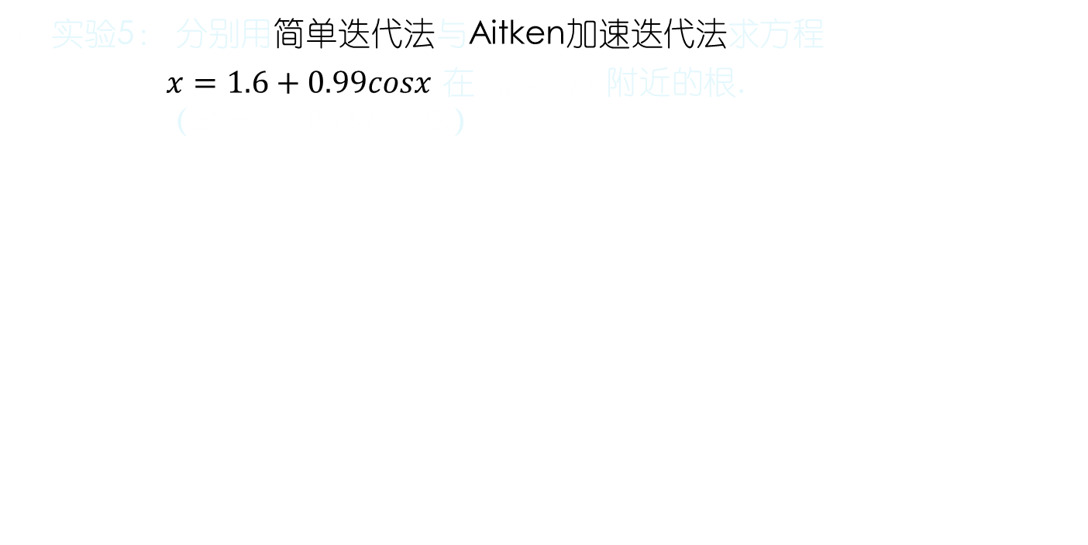
第三节 不动点迭代与加速迭代法
非线性函数的不动点
简单迭代法
Aitken加速迭代法
实验5： 分别用简单迭代法与Aitken加速迭代法求方程
$x=1.6+0.99cosx$ 在 $x_{0}=π/2$ 附近的根.
（$x^{∗}=1.585471802$）

Slide 14
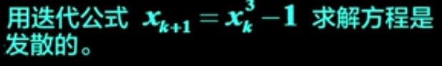
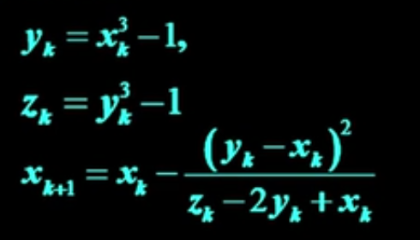
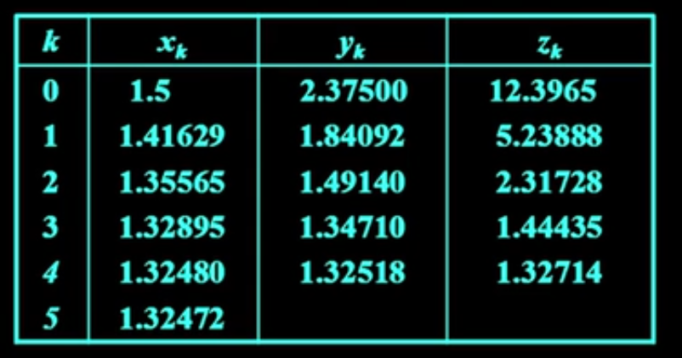
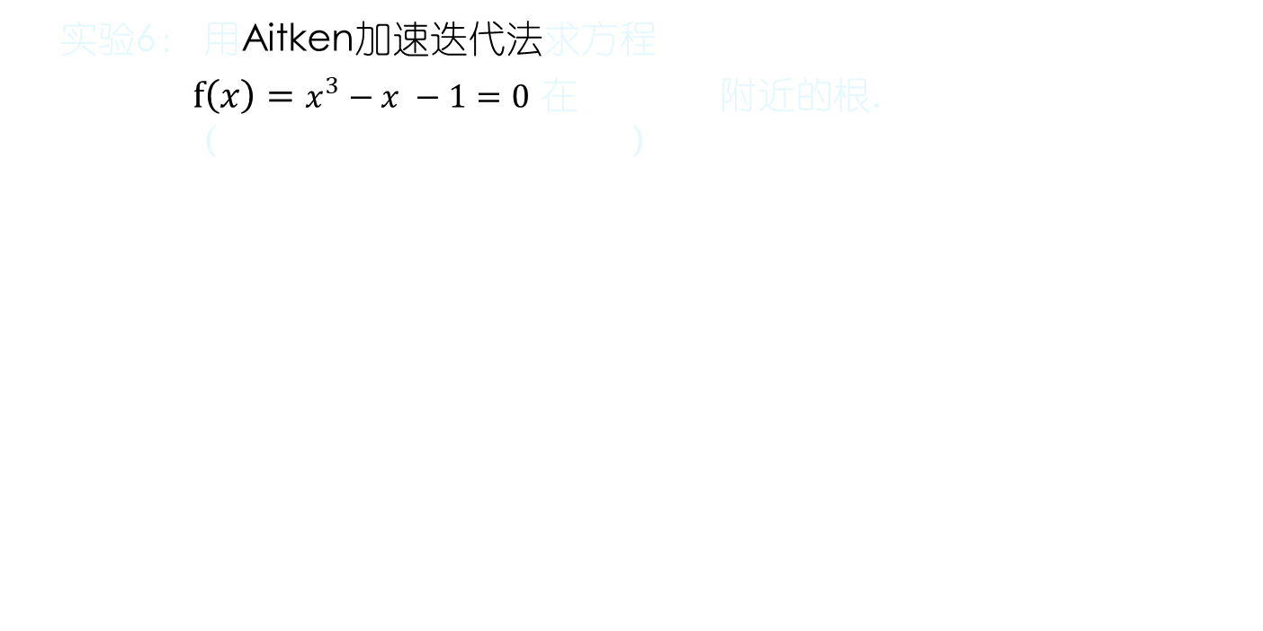
第三节 不动点迭代与加速迭代法
非线性函数的不动点
简单迭代法
Aitken加速迭代法
实验6： 用Aitken加速迭代法求方程
$f\left(x\right)=x^{3}−x −1=0$ 在 $x_{0}=1.5$ 附近的根.
（$x^{∗}=1.32471795724475$）

Slide 15
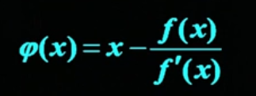
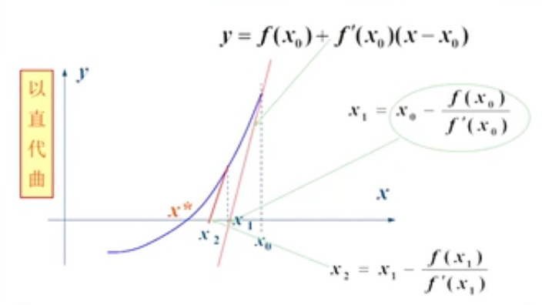
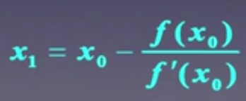
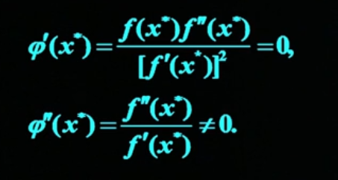
第四节 牛顿类迭代类方法及其稳定性
牛顿迭代
算法流程

Slide 16
第四节 牛顿类迭代类方法及其稳定性
牛顿迭代
割线法
算法流程

